Slide 1
Các phương pháp nghiên cứu
Bài 2: Phần I
Bài 2: Trải nghiệm khách hàng

Slide 2


Điểm danh

Slide 3

Nội dung bài học
Review nội dung bài học online 3
Thảo luận các tình huống trong bài online 3
Trình bày chuyên đề
Giới thiệu bài học online 4

Slide 4

Review bài online

Slide 5
UX insight
UX insight: User Flow & Usability Test

Slide 6
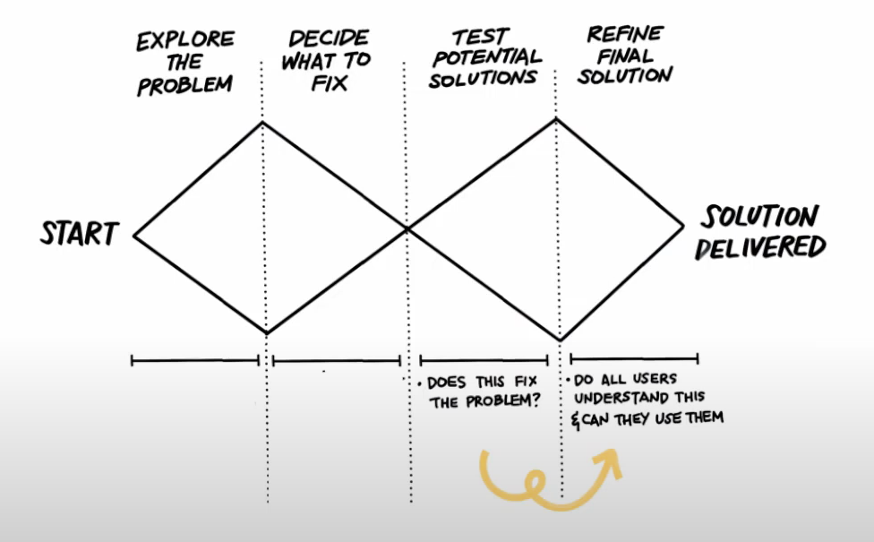
UX process

Slide 7
UCD
Thiết kế người dùng làm trung tâm (User-centered design - UCD)
Phương pháp:
Sơ đồ nhiệm vụ (Task analysis)
Người dùng giả (Personas)
Kiểm tra người dùng (Usability testing)
Phản hồi người dùng (User feedback)
Thiết kế thử nghiệm (Prototype design)

Slide 8
Thảo luận

Slide 9
Thảo luận 1
UX insight: User Flow & Usability Test

Slide 10
Thảo luận 2: UCD
Tìm hiểu khái niệm và cách thực hiện
Phát thảo đúng và sai khi sử dụng UCD

Slide 11
Chuyên đề
Phân nhóm
Bốc thăm chuyên đề
Thảo luận
Trình bày

Slide 12



Chia nhóm thuyết trình
Mỗi nhóm tối đa 5 sinh viên
Mỗi nhóm thảo luận một bài tập trong lab hoặc GV giao.
Chọn 2 nhóm lên thuyết trình
Chuyên đề 3
Chuyên đề 1
Chuyên đề 4
Chuyên đề 2
Notes:
Tối đa 5 thành viên

Slide 13
Bài học online 4

Slide 14
Nội dung bài online 4
Hành vi người dùng
Chức năng website
Vẽ wireframe bằng Figma

Slide 15

Tóm tắt bài học
Hành vi người dùng
Tìm kiếm thông tin
Click vào liên kết
Điền thông tin
Thao tác theo chức năng web
Bình luận
Chia sẻ
Chức năng website
Vẽ wireframe bằng Figma
Khái niệm layout web
Công cụ cơ bản cần thiết để dựng wireframe

Slide 16



Cảm ơn

